Slide 1

UNIVERSIDAD NACIONAL DE CHIMBORAZO
FAULTAD CIENCIAS DE LA EDUCACION Y TECNOLOGIAS HUMANAS
CARRERA DE CIENCIAS SOCIALES
SEXTO SEMESTRE
TEMA: RIELEVES

Slide 2
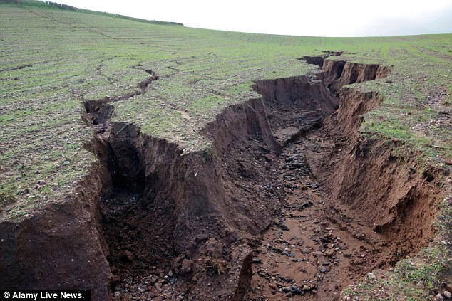
INTRODUCCION
PRINCIPIOS Y PROBLEMAS
El análisis elemental de un paisaje permite distinguir el esqueleto del relieve y una cobertura de seres vivos sobre todo los vegetales pero en equilibrio con la fauna.
Según modalidades diferentes en función del clima y de la cobertura vegetal de denomina el sistema de erosión.

Slide 3
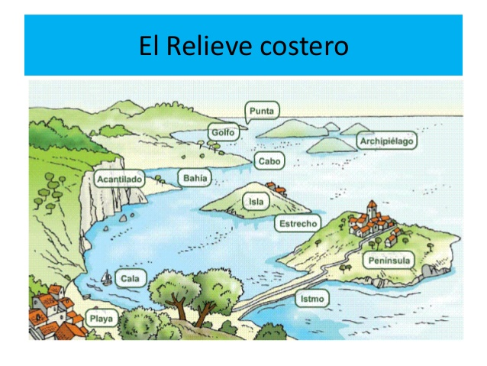
TIPOS FUNDAMENTALES DE RELIEVE
El relieve se compone de un sistema de vertientes ,jerarquizadas en función de una red de causes ramificados. Si el clima es demasiado seco la red hidrográfica se descompone en cuencas aisladas de tamaño variable .
De la pendiente y de la curvatura de las vertientes depende de la aparición de tipos de relieve .
a.-la alta montana esta formada por la asociación de vertientes superiores a 35 grados.
b.-las montanas media las vertientes son en general pequeñas ,la energía del, relieve no supera los 1000 metros.

Slide 4
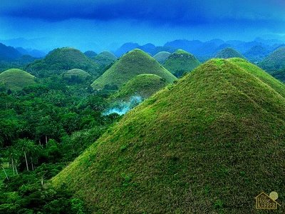
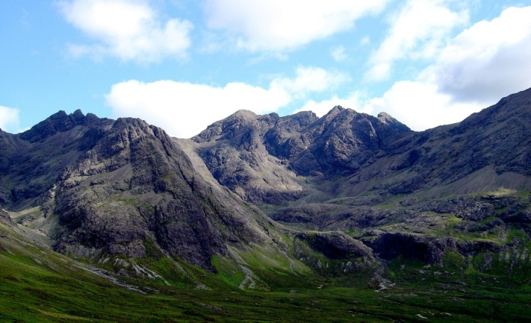
c.-las colinas culminan igualmente en un sistema de cumbres redondas pero las pendientes máximas alcanzada por la vertiente solo es entre 15-35 grados .La energía del relieve es inferior a 250 metros
d.-montañas miniaturas ,este tipo de relieve excluido de los climas húmedos esta y se encuentra en los climas áridos ,Su energía de relieve varia entre 100-1000 metros.

Slide 5
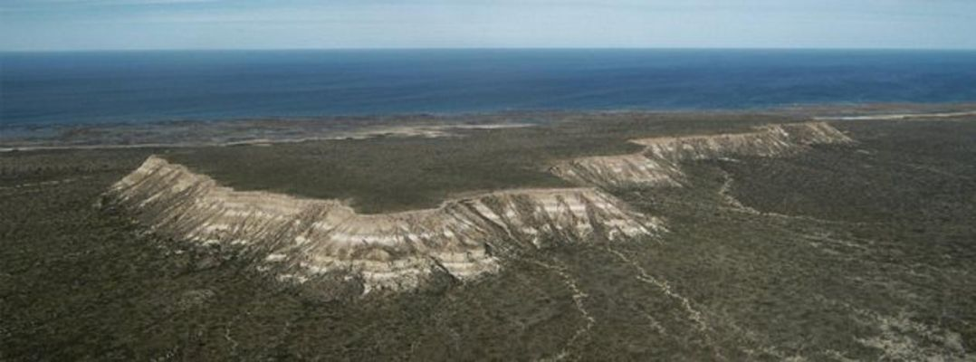
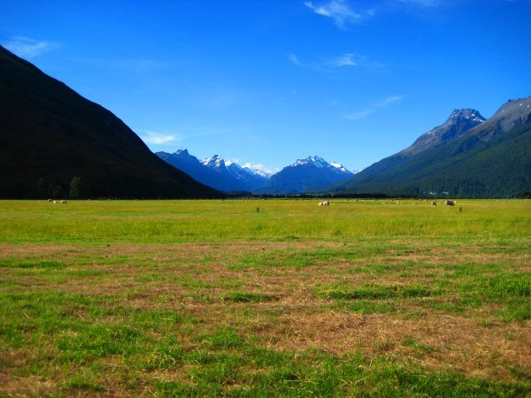
e.-las mesetas se componen de vertientes que presentan una brusca y presentan una pendiente muy larga .El relieve es ligeramente torcida cortada por causes estrechos.
f.-en las llanuras las pendientes son inferiores a 15 grados, ocupan la mayor parte de la superficie que los distinguen de las mesetas. Relieve esta entre los 400-500 metros.

Slide 6
FACTORES DE RELIEVE
El relieve resulta de la erosión ejercida por las aguas corrientes, por los glaciares y el viento

Slide 7
LOS FACTORES ESTRUCTURALES.- QUE REUNES TODAS LAS CARACTERISTICAS DEL MATERIAL OFRECIDO A LA EROSIÒN.
1.- LAS SUPERFICIES PLANAS PERTENECEN A 3 CATEGORIAS:
  SUPERFICIE ESTRUCTURAL.
  SUPERFICIE DE ACUMULACIÒN O DE COLMATACIÒN.
  SUPERFICIE DE EROSIÒN.
2.- LOS ESCARPES INTERMEDIOS SE CLASIFICAN EN 3 CATEGORIAS:
  LOS QUE SON EL RESULTADO DE UNA FRACTURA Y DE UN LEVANTAMIENTO.
  LA ROCA BLANDA ES DESMANTELADA POR LA EROSIÒN.
  CONSECUTIVA A UN LEVANTAMIENTO.

Slide 8
LOS FACTORES CLIMATICOS
ACTUAN ADMINISTRANDO LA CIERTA CANTIDAD DE AGUA EN ESTADO LIQUIDO O SOLIDO, COMO TAMBIEN LAS PRINCIPALES MODALIDADES DE LA DISGREGACIÒN DE LAS ROCAS.

Slide 9
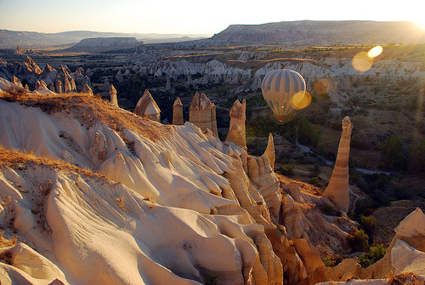
TIPOS FUNDAMENTALES DE FORMACIONES VEJETALES

Slide 10
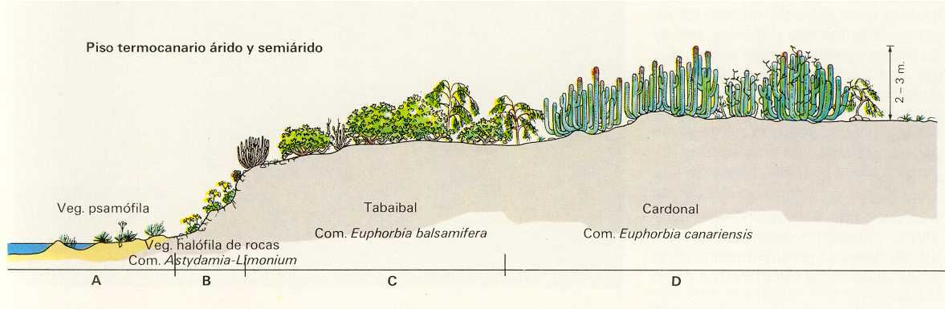
La distribución de los tipos fundamentales de formaciones vegetales se interesa doblemente a nuestro propósito
Primero por que son un factor de la erosión
Después por que son un elemento esencial del paisaje.

Slide 11
Formación Vegetal
Las plantas no viven en la superficie de la Tierra aisladamente, sino agrupadas en combinaciones de especies llamadas formaciones vegetales. La suma de estas formaciones componen la vegetación de una región o país dado.
Oposiciones
En las vertientes la vegetación es descontinua con amplios afloramientos de rocas mas o menos descompuesta y formaciones tupidas completamente a rocas

Slide 12

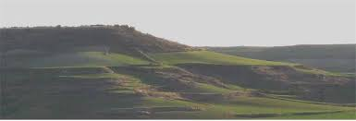
Pendientes suaves y medias (inferiores a 35°)
Vegetación descontinua solo existe en condiciones climáticas rigurosas en la que la estación es favorable para la vida vegetativa en algunas semanas incluso ausente de vegetación en este caso en los desiertos cálidos y fríos.
Pendientes superiores a 35°
Vegetación continua se aferra a las vertientes tanto mas escarpados cuanto mas favorable sea las condiciones de calor y de humedad permite la disgregación de la roca permite el desarrollo de las plantas.

Slide 13
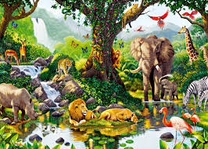
A diferencia la ecología animal a comparación a la vegetal manifiesta una mayor independencia y adaptación con el medio

Slide 14
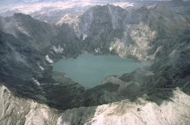
El relieve volcánico

Slide 15
El relieve volcánico
El relieve volcánico se desarrolla sobre los grandes edificios volcánicos. Sólo los volcanes más recientes y simples tienen un único cono volcánico en la cumbre. Lo normal es que, a lo largo de la historia, el volcán haya tenido muchas erupciones, y aparezcan conos volcánicos en varias partes del edificio, y no sólo en la cumbre.
Aparte de las que aparecen en los conos volcánicos, tres son las grandes formas volcánicas: las derivadas de las coladas de lava, los depósitos piroclásticos y las calderas volcánicas.

Slide 16
Las coladas de lava
La colada de lava son depósitos de lava ya enfriada. Como hemos visto dependiendo de la viscosidad de las lavas la pendiente de los volcanes será mayor o menor. Pero además, según se hayan enfriado, y de los gases que lleven en el interior tendremos unas formaciones u otras.

Slide 17
Los depósitos piroclásticos
Los piroclastos, a diferencia de las lavas, caen en el entorno del volcán desde el aire. Se distribuyen de una manera muy lógica. Las bombas y las escorias (los piroclastos de mayor tamaño) caen tanto más lejos cuanto más pequeñas sean. Las cenizas, por el contrario, mucho más pequeñas, se mantienen más tiempo en el aire, así, caen encima de bombas y escorias cubriéndolas. Además, su distribución depende de la dirección del viento en el momento de la erupción

Slide 18
La caldera volcánica
Algunas veces la violencia de la erupción es tan fuerte que, literalmente, vuela la cima del volcán, la cámara magmática se queda vacía por el esfuerzo y el edificio volcánico se cae sobre ella. Se forman así las grandes calderas volcánicas. Su aspecto es parecido a un cono volcánico, pero de mayores dimensiones y con conos volcánicos secundarios en su interior.
Los volcanes más explosivos son los del tipo maar. Un volcán maar es aquel cuyo cono está un poco por debajo del agua. Casi todos los conos volcánicos con el fondo del cráter frío, alojan en su interior un lago más o menos grande. Este lago se evapora con el calor del magma antes de una erupción. Pero cuando la cantidad de agua es superior a lo que el calor puede evaporar el vapor agua se mezcla con los gases del volcán y multiplica su poder explosivo.

Slide 19
